Slide 1

CEA055 – Estatística e Probabilidade Estatística Descritiva I
Objetivos do aula:
Conhecer os tipos de variáveis e algumas representações gráficas.
Referências:
Bussab, Morettin. Estatística Básica, 9ed — Cap. 2 (2.1 a 2.4) e Cap. 3 (3.1)
Montgomery, Runger. Applied Statistics and Probability for Engineers, 7th ed — Cap. 6 (6.1 a 6.3)
Magalhães, Lima. Noções de Probabilidade e Estatística, 5ed — Cap. 1 (1.2)
CEA055 - Estatística e Probabilidade - Prof. Marcos Goulart Lima

Slide 2
Vamos introduzir o conceito de variável com um exemplo:
Exemplo: Um pesquisador está interessado em fazer um levantamento sobre alguns aspectos socioeconômicos dos empregados da seção de orçamentos da Companhia MB. Usando informações obtidas do departamento de pessoal, ele elaborou a Tabela 2.1. Essa tabela é
chamada planilha de dados.
CEA055 - Estatística e Probabilidade - Prof. Marcos Goulart Lima

Slide 3
N | Estado Civil | Grau de Instrução | N de Filhos | Salario (x Sal Min) | Idade (anos) | Idade (Meses) | Região de Procedência
1 | solteiro | ensino fundamental |  | 4,00 | 26 | 3 | interior
2 | casado | ensino fundamental | 1 | 4,56 | 32 | 10 | capital
3 | casado | ensino fundamental | 2 | 5,25 | 36 | 5 | capital
4 | solteiro | ensino médio |  | 5,73 | 20 | 10 | outra
5 | solteiro | ensino fundamental |  | 6,26 | 40 | 7 | outra
6 | casado | ensino fundamental | 0 | 6,66 | 28 | 0 | interior
7 | solteiro | ensino fundamental |  | 6,86 | 41 | 0 | interior
8 | solteiro | ensino fundamental |  | 7,39 | 43 | 4 | capital
9 | casado | ensino médio | 1 | 7,59 | 34 | 10 | capital
10 | solteiro | ensino médio |  | 7,44 | 23 | 6 | outra
11 | casado | ensino médio | 2 | 8,12 | 33 | 6 | interior
12 | solteiro | ensino fundamental |  | 8,46 | 27 | 11 | capital
CEA055 - Estatística e Probabilidade - Prof. Marcos Goulart Lima

Slide 4
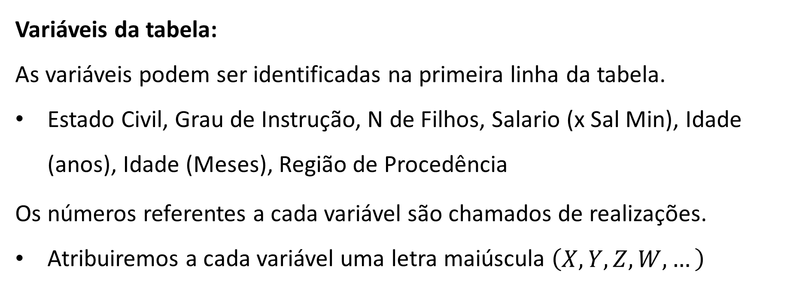
Variáveis da tabela:
As variáveis podem ser identificadas na primeira linha da tabela.
Estado Civil, Grau de Instrução, N de Filhos, Salario (x Sal Min), Idade (anos), Idade (Meses), Região de Procedência
Os números referentes a cada variável são chamados de realizações.
Atribuiremos a cada variável uma letra maiúscula $\left(X,Y,Z,W, …\right)$
CEA055 - Estatística e Probabilidade - Prof. Marcos Goulart Lima

Slide 5
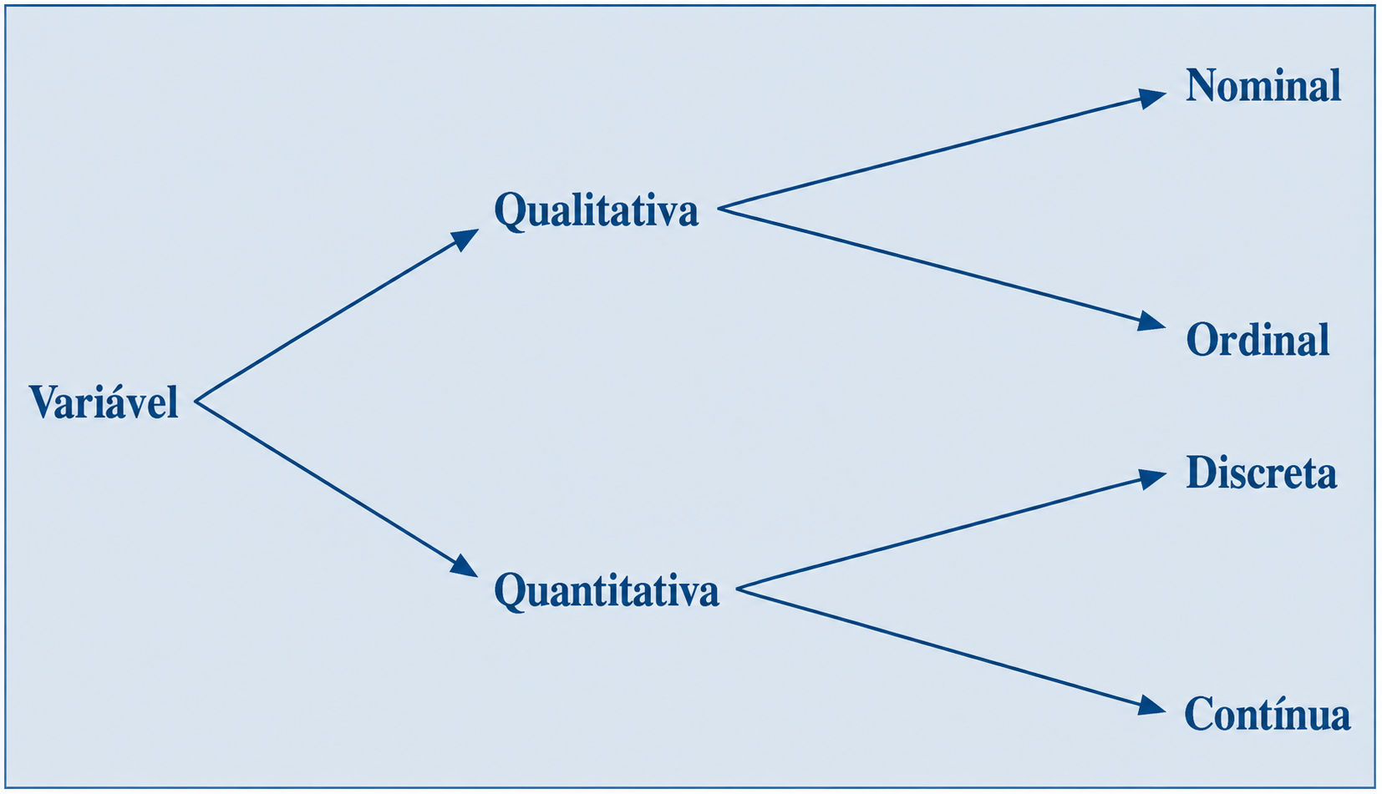
As variáveis se dividem em tipos:
CEA055 - Estatística e Probabilidade - Prof. Marcos Goulart Lima

Slide 6
Variáveis qualitativas
Nominal
Ex.: cor dos olhos, comida preferida, etc.
Ordinal
Grau de escolaridade, patentes do exército, etc.
Algumas variáveis nominais são dicotômicas, ou seja, só podem ocorrer duas realizações (sucesso e fracasso).
CEA055 - Estatística e Probabilidade - Prof. Marcos Goulart Lima

Slide 7
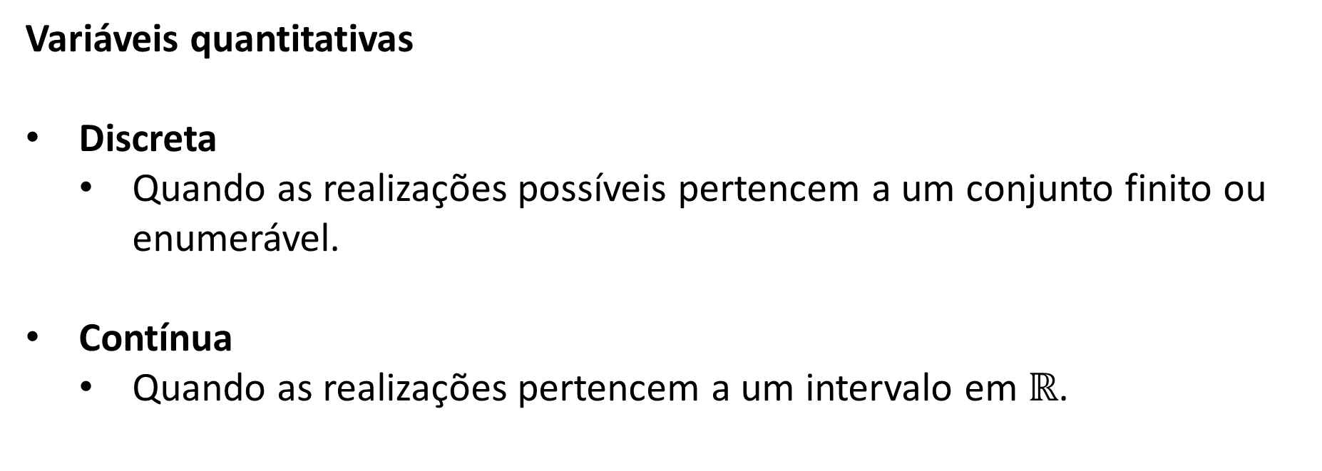
Variáveis quantitativas
Discreta
Quando as realizações possíveis pertencem a um conjunto finito ou enumerável.
Contínua
Quando as realizações pertencem a um intervalo em $ℝ$.
CEA055 - Estatística e Probabilidade - Prof. Marcos Goulart Lima

Slide 8
Distribuições de frequências
Ao estudarmos uma variável, é importante saber a frequência que suas realizações acontecem.
Estudar a distribuição de frequências das realizações nos dará uma ideia do comportamento da variável.
CEA055 - Estatística e Probabilidade - Prof. Marcos Goulart Lima

Slide 9

Exemplo de tabela de distribuição de frequências
Número de realizações ou frequência$: n_{i}$
Proporção: $f_{i}=\frac{n_{i}}{total}$
Porcentagem: $100∗f_{i}$
Grau de instrução | Frequência ni | Proporção fi | Porcentagem 100 fi
Fundamental | 12 | 0,3333 | 33,33
Médio | 18 | 0,5000 | 50,00
Superior | 6 | 0,1667 | 16,67
Total | 36 | 1,0000 | 100,00
CEA055 - Estatística e Probabilidade - Prof. Marcos Goulart Lima

Slide 10
Uma vantagem em utilizar a proporção para representar distribuições de frequência é comparar dados de tamanhos diferentes.
Tabela 2.2: Frequências e porcentagens dos 36 empregados da seção de orçamentos da Companhia MB segundo o grau de instrução. |  |  |  |  | Tabela 2.3: Frequências e porcentagens dos 2.000 empregados da Companhia MB, segundo o grau de instrução.
Grau de instrução | Freq ni | Proporção fi | Porcentagem 100 fi |  | Grau de instrução | Freq ni | Porcentagem 100 fi
Fundamental | 12 | 0,3333 | 33,33 |  | Fundamental | 650 | 32,50
Médio | 18 | 0,5000 | 50,00 |  | Médio | 1.020 | 51,00
Superior | 6 | 0,1667 | 16,67 |  | Superior | 330 | 16,50
Total | 36 | 1,0000 | 100,00 |  | Total | 2.000 | 100,00
Fonte: Tabela 2.1. |  |  |  |  | Fonte: Dados hipotéticos.
CEA055 - Estatística e Probabilidade - Prof. Marcos Goulart Lima

Slide 11
Exemplo com variáveis contínuas.
Quando queremos avaliar a frequencia de uma variável contínua, precisamos dividir as realizações em classes e contar o número de realizações em cada classe.
Tabela 2.4: Frequências e porcentagens dos 36 empregados da seção de orçamentos da Companhia MB por faixa de salário.
Classe de salários | Freqüência ni | Porcentagem 100 fi
4,00 ⊢ 8,00 | 10 | 27,78
8,00 ⊢ 12,00 | 12 | 33,33
12,00 ⊢ 16,00 | 8 | 22,22
16,00 ⊢ 20,00 | 5 | 13,89
20,00 ⊢ 24,00 | 1 | 2,78
Total | 36 | 100,00
CEA055 - Estatística e Probabilidade - Prof. Marcos Goulart Lima

Slide 12
Gráficos
Usamos representações gráficas para melhorar a visualização da distribuição (ou comportamento) de uma variável.
A vantagem desse tipo de representação é a possibilidade de uma interpretação mais rápida dos dados.
A seguir veremos alguns exemplos de gráficos.
CEA055 - Estatística e Probabilidade - Prof. Marcos Goulart Lima

Slide 13
Tipos de gráficos
Barras.
CEA055 - Estatística e Probabilidade - Prof. Marcos Goulart Lima

Slide 14
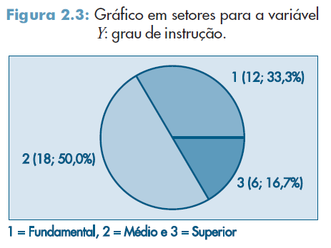
Setores (ou pizza).
CEA055 - Estatística e Probabilidade - Prof. Marcos Goulart Lima

Slide 15
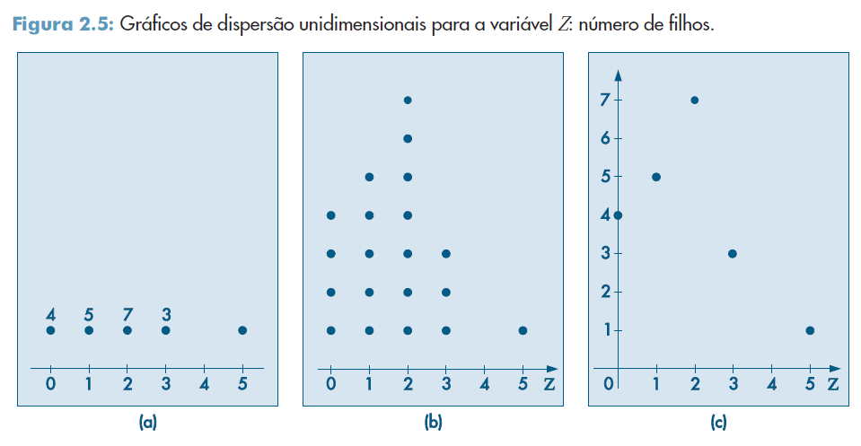
Dispersão unidimensional
CEA055 - Estatística e Probabilidade - Prof. Marcos Goulart Lima

Slide 16
Histograma
O histograma é um gráfico de barras tal que a largura representa um intervalo de classe e a área é proporcional à frequência (dados quantitativos contínuos).
Diferença: no gráfico de barras comum, as barras têm largura igual e representam categorias (dados qualitativos);
CEA055 - Estatística e Probabilidade - Prof. Marcos Goulart Lima

Slide 17
Gráfico de Barras vs. Histograma
Dados qualitativos (categorias). Barras com largura igual e separadas por espaços.
Dados quantitativos contínuos (intervalos de classe). Altura = densidade de frequência (fi/n dividido pela amplitude); área total dos retângulos = 1.
CEA055 - Estatística e Probabilidade - Prof. Marcos Goulart Lima

Slide 18
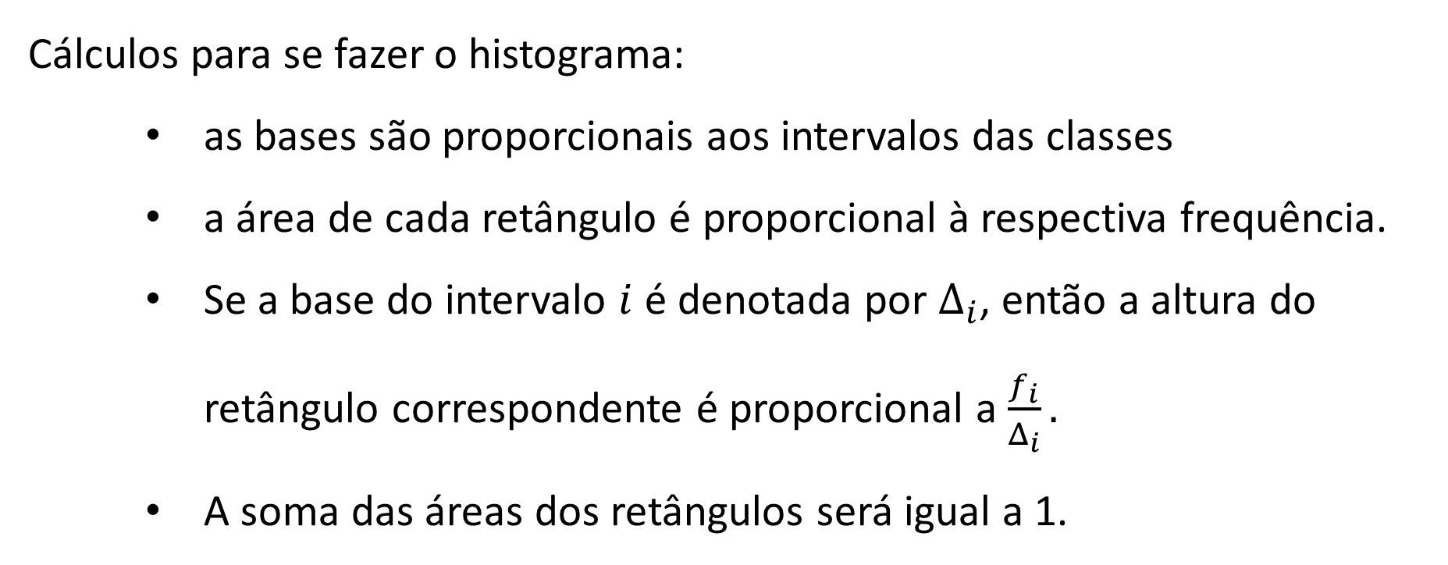
Cálculos para se fazer o histograma:
as bases são proporcionais aos intervalos das classes
a área de cada retângulo é proporcional à respectiva frequência.
Se a base do intervalo $i$ é denotada por $Δ_{i}$, então a altura do retângulo correspondente é proporcional a $\frac{f_{i}}{Δ_{i}}.$
A soma das áreas dos retângulos será igual a 1.
CEA055 - Estatística e Probabilidade - Prof. Marcos Goulart Lima

Slide 19
Tente fazer os cálculos e chegar no seguinte histograma (casa)
CEA055 - Estatística e Probabilidade - Prof. Marcos Goulart Lima

Slide 20
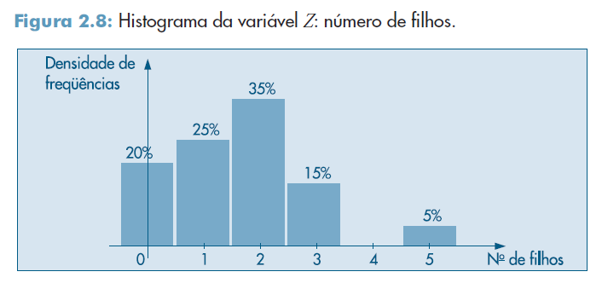
Também podemos usar o histograma para variáveis discretas. Basta adaptar as realizações como intervalos de tamanho iguais
CEA055 - Estatística e Probabilidade - Prof. Marcos Goulart Lima

Slide 21
Histograma com Classes de Amplitudes Diferentes
Densidade de frequência
0,04
0,0375
0,030
0,03
0,02
0,0150
0,0100
0,01
0,0075
0,00
0
10
15
25
40
60
Idade (anos)
Altura = densidade de frequência (fi/n ÷ Δi), não frequência absoluta — larguras maiores podem ter alturas menores.
CEA055 - Estatística e Probabilidade - Prof. Marcos Goulart Lima

Slide 22
Tipos de gráficos
Ramo-e-folhas
Um gráfico do tipo ramo-e-folhas é uma tabela com uma linha vertical separando a primeira coluna das demais. Cada ocorrência da variável é dividida em duas informações:
O ramo (primeira coluna).
As folhas (linhas). É o complemento da informação colocada a direita do ramo.
CEA055 - Estatística e Probabilidade - Prof. Marcos Goulart Lima

Slide 23
Ramo-e-folhas
Figura 2.9: Ramo-e-folhas para a variável S: salários.
4 | 00 56
5 | 25 73
6 | 26 66 86
7 | 39 44 59
8 | 12 46 74 95
9 | 13 35 77 80
10 | 53 76
11 | 06 59
12 | 00 79
13 | 23 60 85
14 | 69 71
15 | 99
16 | 22 61
17 | 26
18 | 75
19 | 40
20
21
22
23 | 30
CEA055 - Estatística e Probabilidade - Prof. Marcos Goulart Lima

Slide 24
Exemplo. Faça um gráfico de Ramo-e-folhas dos dados abaixo
Exemplo 2.9. Os dados abaixo referem-se à dureza de 30 peças de alumínio (Hoaglin, Mosteller e Tukey, 1983, pág. 13).
53,0 | 70,2 | 84,3 | 69,5 | 77,8 | 87,5 | 53,4 | 82,5 | 67,3 | 54,1
70,5 | 71,4 | 95,4 | 51,1 | 74,4 | 55,7 | 63,5 | 85,8 | 53,5 | 64,3
82,7 | 78,5 | 55,7 | 69,1 | 72,3 | 59,5 | 55,3 | 73,0 | 52,4 | 50,7
CEA055 - Estatística e Probabilidade - Prof. Marcos Goulart Lima

Slide 25
O primeiro passo é organizar os dados em ordem crescente:
50,7 — 51,1 — 52,4 — 53,0 — 53,4 — 53,5 — 54,1 — 55,3 — 55,7 — 55,7 — 59,5
63,5 — 64,3 — 67,3 — 69,1 — 69,5
70,2 — 70,5 — 71,4 — 72,3 — 73,0 — 74,4 — 77,8 — 78,5
82,5 — 82,7 — 84,3 — 85,8 — 87,5
95,4
Agora é só formatar os dados:
Figura 2.10: Ramo-e-folhas para os dados de dureza de peças de alumínio.
5 | 0 1 2 3 3 3 4 5 5 5 9
6 | 3 4 7 9 9
7 | 0 0 1 2 3 4 7 8
8 | 2 2 4 5 7
9 | 5
CEA055 - Estatística e Probabilidade - Prof. Marcos Goulart Lima

Slide 26
Todos os gráficos apresentados podem ser usados para variáveis discretas ou contínuas. Em alguns casos, para variáveis contínuas é necessário discretizar os dados, ou seja, dividir os dados em classes. Veja o exemplo abaixo:
Tabela 2.6: Distribuição de frequências da variável S, salário dos empregados da seção de orçamentos da Companhia MB.
Classes de salários | Ponto médio si | Freq ni | Porcentagem 100 fi
4,00 ⊢ 8,00 | 6,00 | 10 | 27,78
8,00 ⊢ 12,00 | 10,00 | 12 | 33,33
12,00 ⊢ 16,00 | 14,00 | 8 | 22,22
16,00 ⊢ 20,00 | 18,00 | 5 | 13,89
20,00 ⊢ 24,00 | 22,00 | 1 | 2,78
Total | — | 36 | 100,00
Fonte: Tabela2.4.
CEA055 - Estatística e Probabilidade - Prof. Marcos Goulart Lima

Slide 27
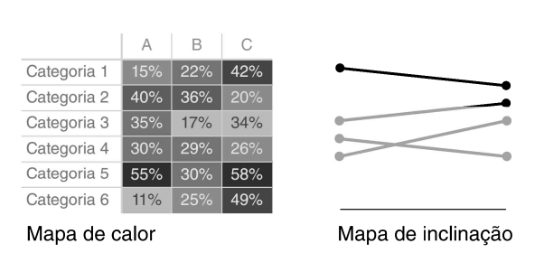
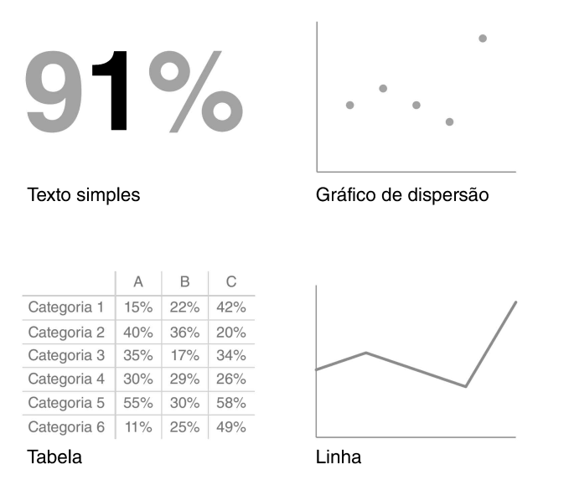
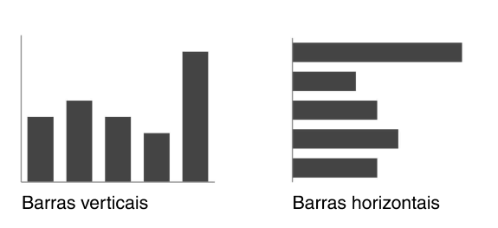
Existem várias tipos de gráficos. A escolha do gráfico depende tipo do dados e da informação que queremos enfatizar
CEA055 - Estatística e Probabilidade - Prof. Marcos Goulart Lima

Slide 28
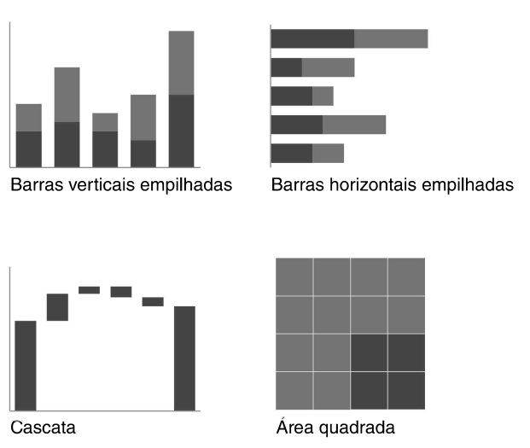
CEA055 - Estatística e Probabilidade - Prof. Marcos Goulart Lima

Slide 29
Exercício (casa). Leia a seção 2.7 do livro (Bussab & Morettin) itens 3 e 4 ou pesquise sobre o tema “Frequências acumuladas”.
CEA055 - Estatística e Probabilidade - Prof. Marcos Goulart Lima

Slide 30
Medidas de posição
É um número que representa um conjunto de dados.
Moda: é a realização mais frequente do conjunto de valores
Mediana: é a realização que ocupa a posição central da série (ordenada) de observações.
Média (média aritmética): é a soma das observações dividido pelo número delas.
CEA055 - Estatística e Probabilidade - Prof. Marcos Goulart Lima

Slide 31

Medidas de posição
Exemplo: Considere o conjunto de dados $\{4,0,5,1,7,2,3,3,5,1\}$.
Moda:
Mediana:
Média:
CEA055 - Estatística e Probabilidade - Prof. Marcos Goulart Lima

Slide 32
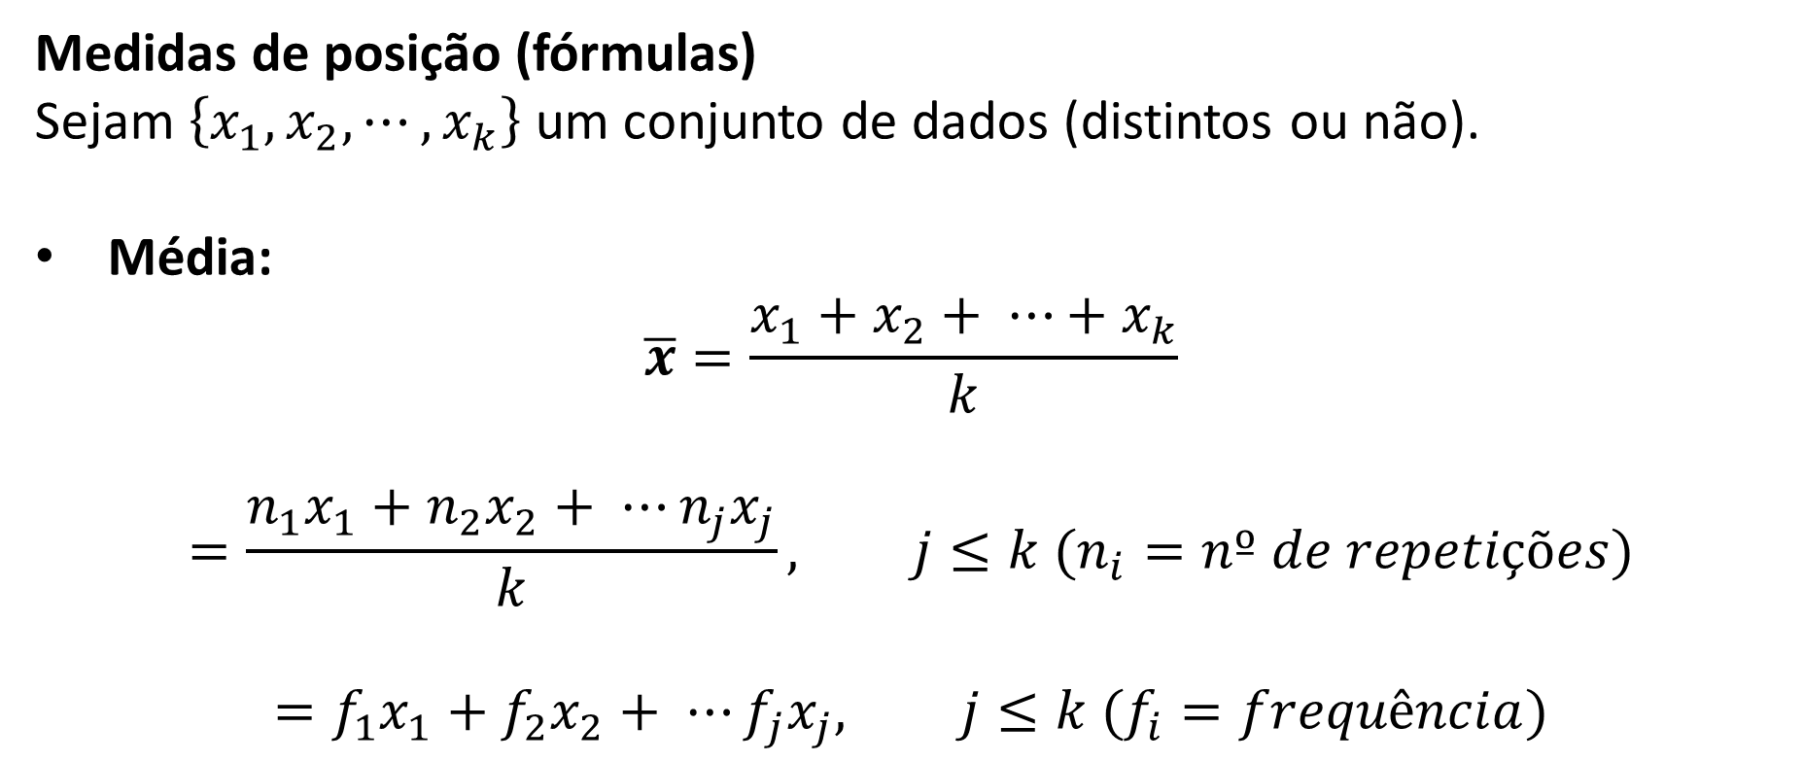
Medidas de posição (fórmulas)
Sejam $\left\{x_{1},x_{2}, ⋯, x_{k}\right\}$ um conjunto de dados (distintos ou não).
Média:
$$\overline{x}=\frac{x_{1}+x_{2}+ ⋯+x_{k}}{k}$$
$$=\frac{n_{1}x_{1}+n_{2}x_{2}+ ⋯n_{j}x_{j}}{k}, j≤k (n_{i}=nº de repetições)$$
$$=f_{1}x_{1}+f_{2}x_{2}+ ⋯f_{j}x_{j}, j≤k (f_{i}=frequência)$$
CEA055 - Estatística e Probabilidade - Prof. Marcos Goulart Lima

Slide 33
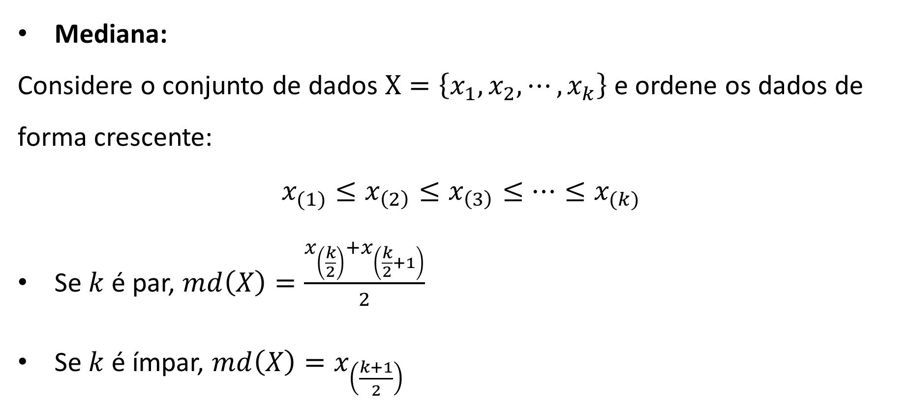
Mediana:
Considere o conjunto de dados $X=\left\{x_{1},x_{2}, ⋯, x_{k}\right\}$ e ordene os dados de forma crescente:
$$x_{(1)}≤x_{\left(2\right)}≤x_{\left(3\right)}≤…≤x_{(k)}$$
Se $k$ é par, $md\left(X\right)=\frac{x_{\left(\frac{k}{2}\right)}+x_{\left(\frac{k}{2}+1\right)}}{2}$
Se $k$ é ímpar, $md\left(X\right)=x_{\left(\frac{k+1}{2}\right)}$
CEA055 - Estatística e Probabilidade - Prof. Marcos Goulart Lima

Slide 34
Atividades referentes à aula
Leitura recomendada:
Bussab & Morettin — Cap. 2: 2.1 a 2.4 (tabelas, gráficos, ramo-e-folhas) e Cap. 3: 3.1 (medidas de posição)
Montgomery & Runger — Cap. 6: 6.1 a 6.3
Magalhães & Lima — Cap. 1: 1.2
Exercícios recomendados:
Bussab, Cap. 2: exercícios 1 ao 8 e 9 ao 20 (gráficos); exercícios 15, 16 e 17 (frequências acumuladas)
Bussab, Cap. 3: exercícios de 1 a 13 (medidas de posição)
CEA055 - Estatística e Probabilidade - Prof. Marcos Goulart Lima

